Slide 1




Convolutional Neural Network
郑福兴 · 生信部
欧易旗下子公司

Slide 2

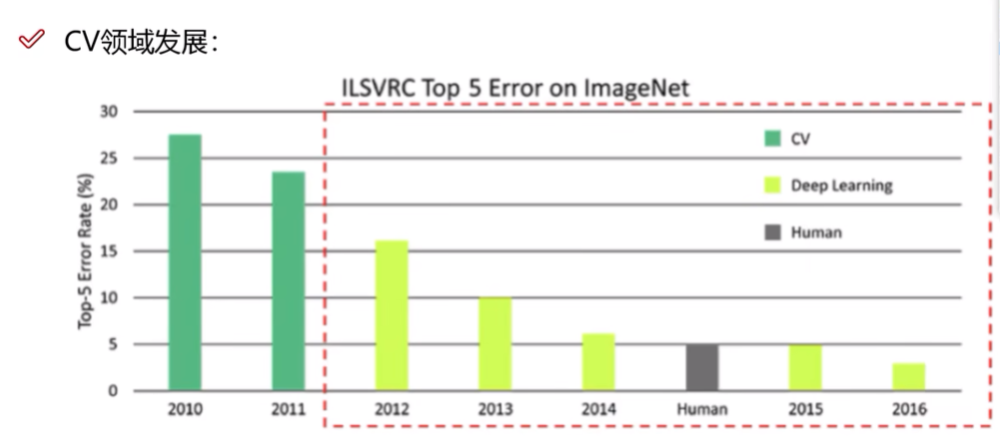
2012年开始DL， 错误率大幅度下降

Slide 3
支持向量机
（分类）
深度学习
有监督
其他
机器学习
K-means
无监督
（聚类）
其他

Slide 4
机器学习
有监督
无监督
人工神经网络
卷积神经网络
其他

Slide 5
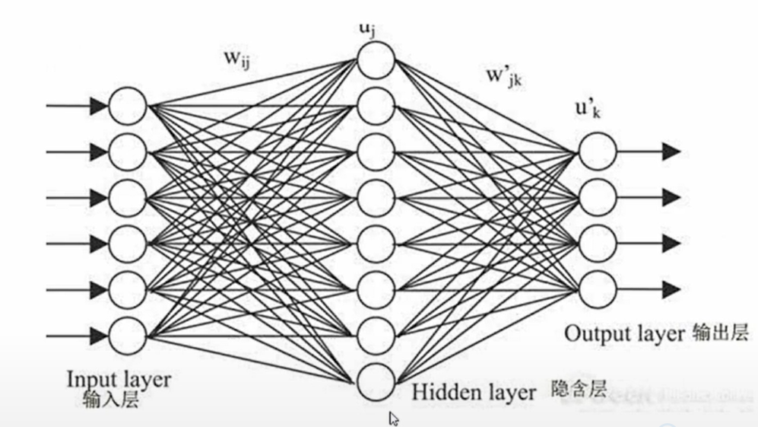
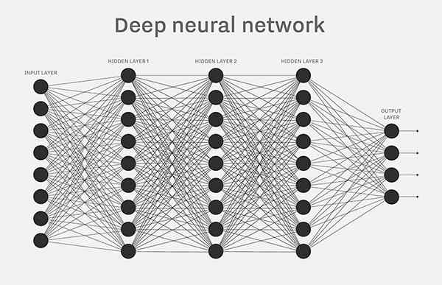
人工神经网络
深度学习
指隐藏层很深的
机器学习模型

Slide 6
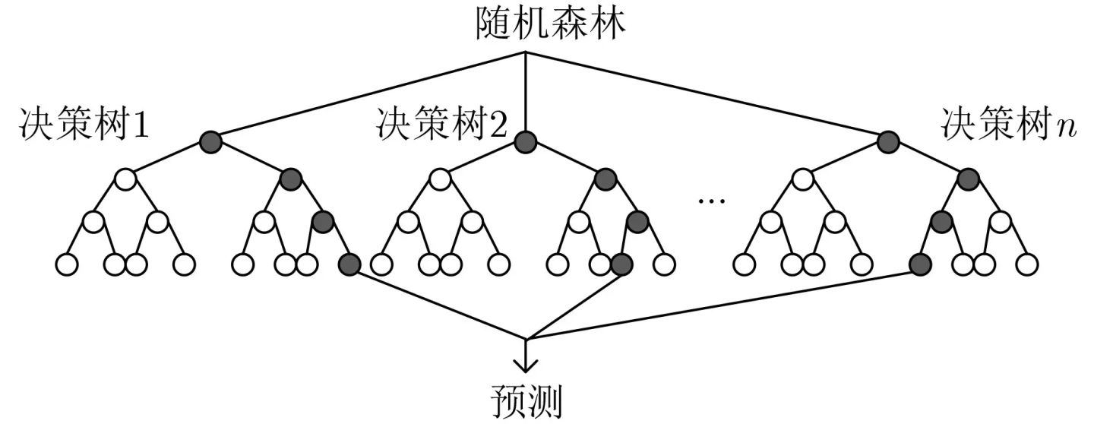
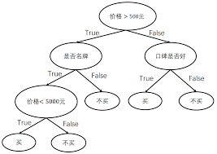
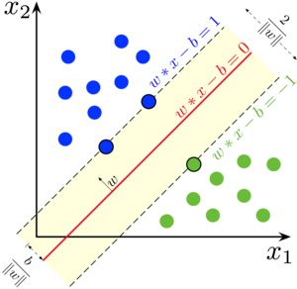

Slide 7
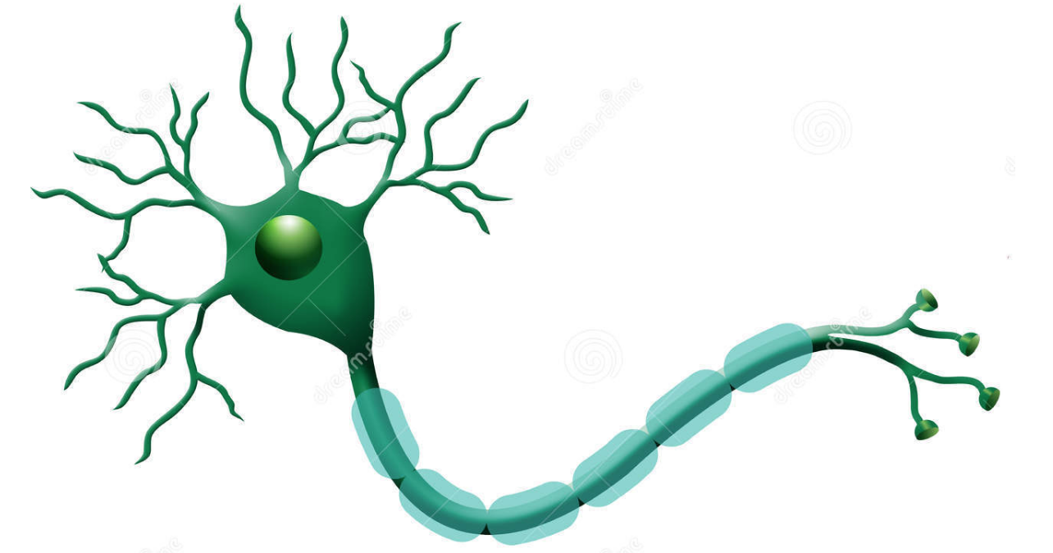
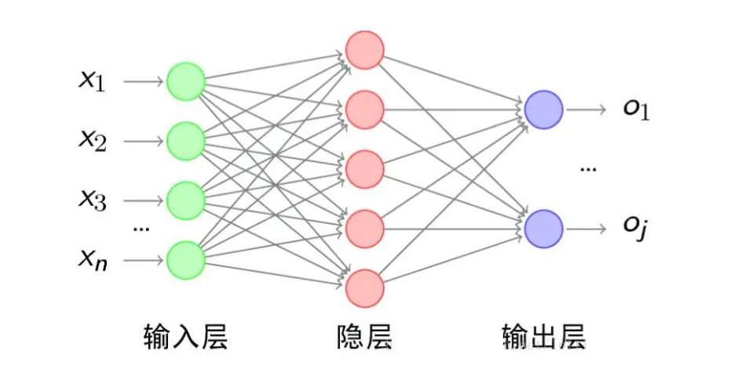
多输入
单输出

Slide 8
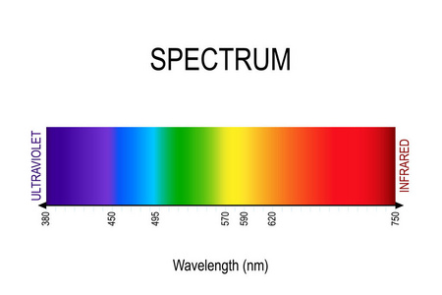

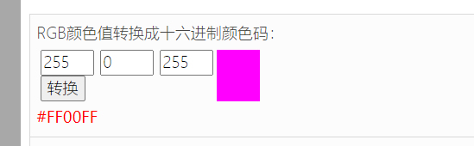

Slide 9
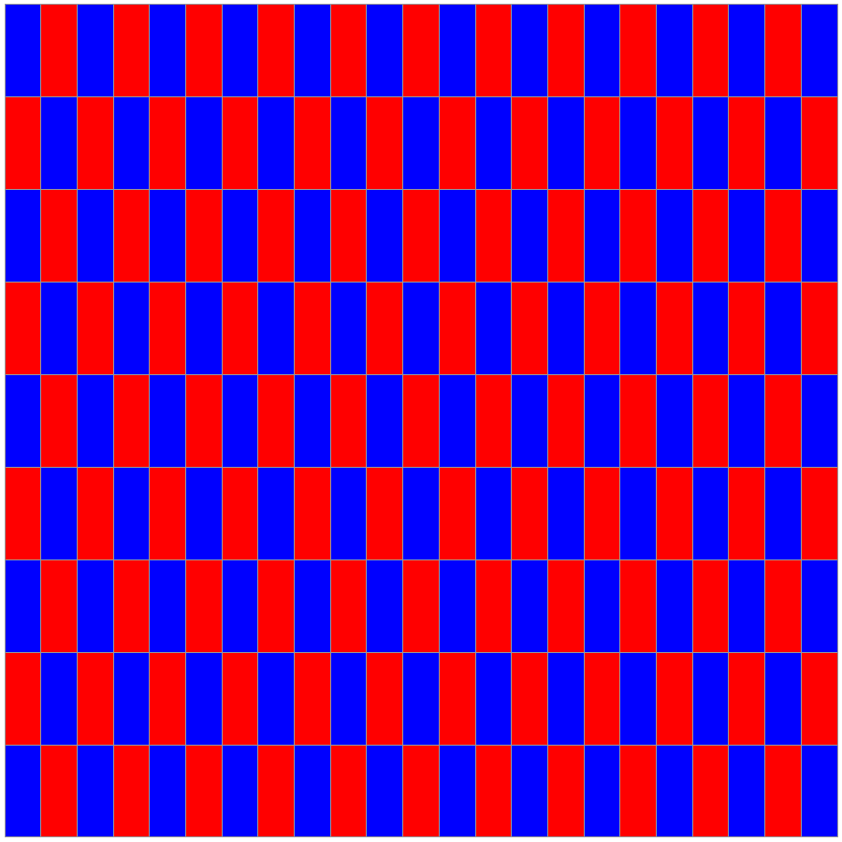
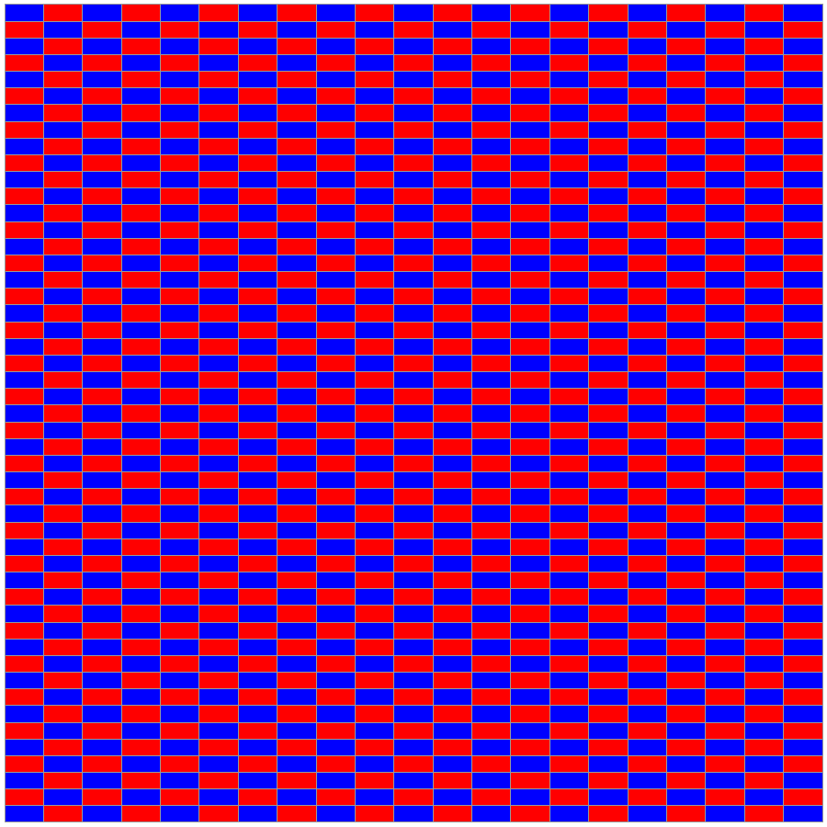

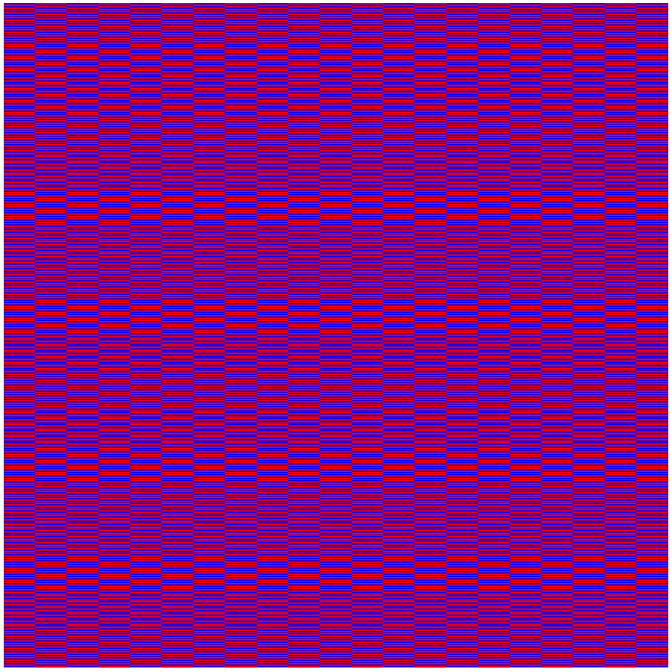
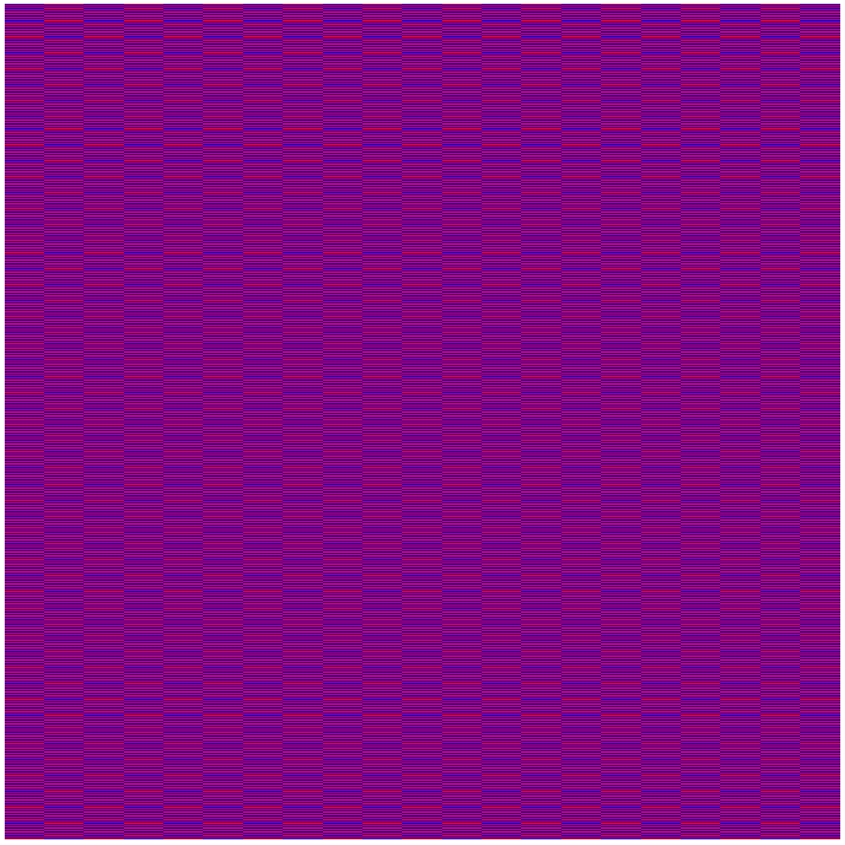

Slide 10
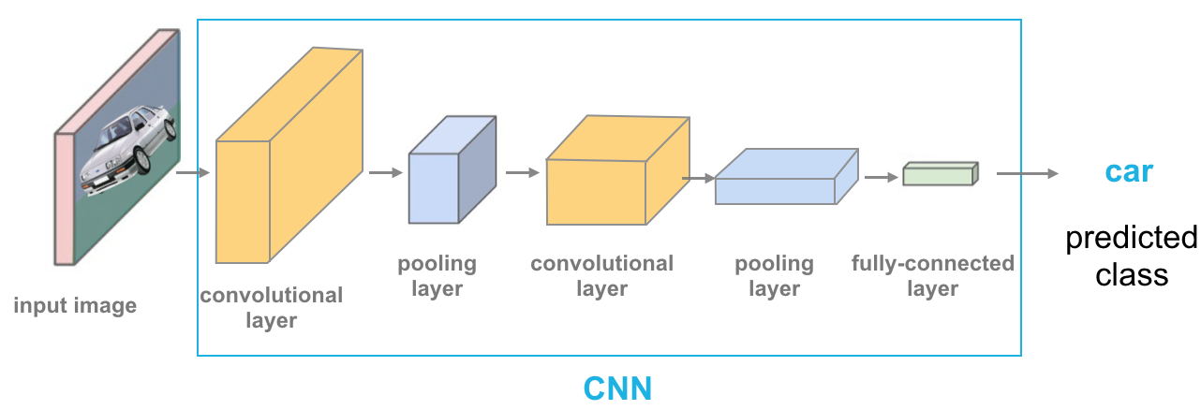
前向传播
输入数据
卷积层
池化
激活层 （ReLu）
反向传播
（只在训练阶段）

Slide 11
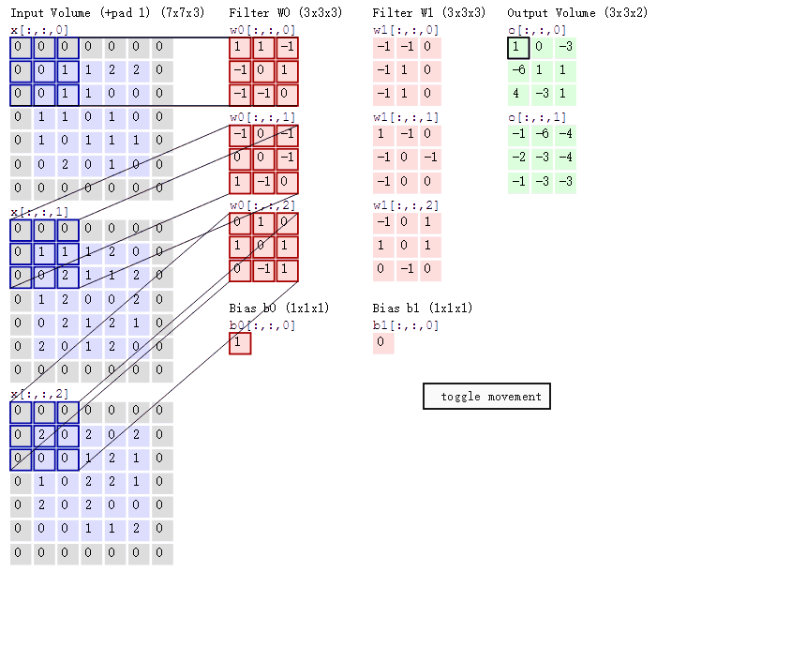

Slide 12
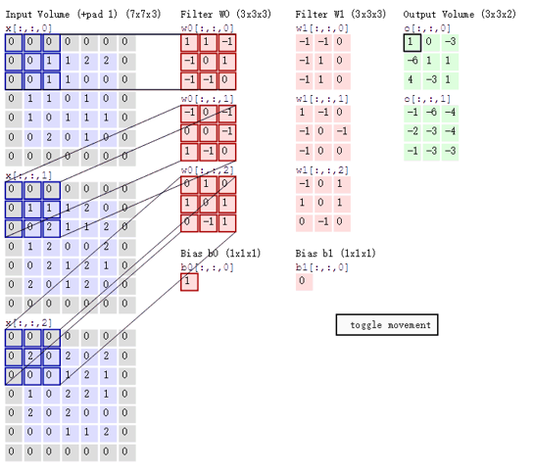
卷积核1
（滤波器/权重矩阵）
卷积核2
channel 1
padding
channel 2
channel 1
卷积层
channel 2
卷积任何区域，相同卷积核 相同 channel 参数共享。
相比于其他神经网络参数大幅度减少
权重值
偏置值
channel 3

Slide 13
模型：识别数字是否为 7
超参数： 卷积核数量 2
经过数据的反向传播（对模型进行训练） ， 可能形成的两个卷积核
卷积核1
0 | 0 | 0
1 | 1 | 1
0 | 0 | 0
0 | 1 | 0
0 | 1 | 0
0 | 1 | 0
卷积核2

Slide 14
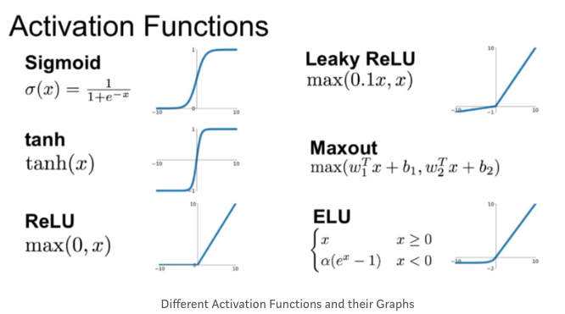
ReLU（Rectified Linear Unit）是一种常用的激活函数（激活层）
单个神经元经过上一层数据 与权重累加 + bias 后 输入ReLU 层
非线性特征学习： 由于ReLU在输入大于零时是线性的，因此它可以帮助神经网络学习和表示数据中的非线性关系，这对于复杂模式和特征的捕获非常重要。
稀疏激活性： ReLU具有稀疏激活性质，即在正输入值时激活，而在负输入值时不激活。这使得网络中的许多神经元处于非激活状态，有助于减少参数的相关性，从而减少过拟合风险。
减少梯度消失问题： 在反向传播过程中，ReLU的梯度计算相对简单，因为在正区域是恒等映射，梯度为1，而在负区域是零。这有助于缓解梯度消失问题，允许更深的网络进行训练。

Slide 15
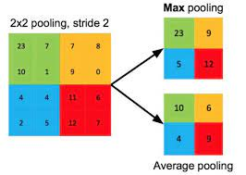
pooling 原理
Notes:
池化 两个汉字 翻译的不好

Slide 16
判断 输入数字是 正数 还是 负数
设置 假设 bias = 0 （也就是不考虑 偏置）
正数
w2
1
0
w1
1
w3
负数
正数
w2
0
1
w1
-1
w3
负数

Slide 17
正数
w2
c
1
0
w1
1
a
b
d
w3
负数
w2
w1 = 0.5
w2 = 0.5
w3 = 0.5
c
d
w2
w3
0.25
0.25
1
0
b = w1 × a = 0.5
＝
× b
＝
≠
w3
反向传播

Slide 18
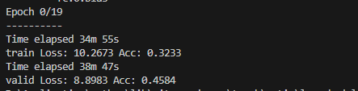
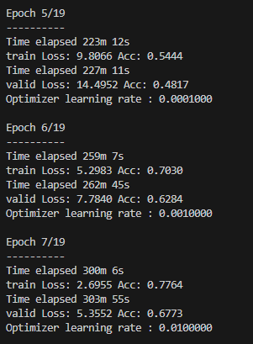
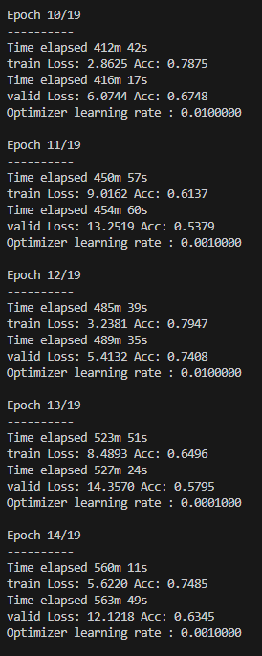
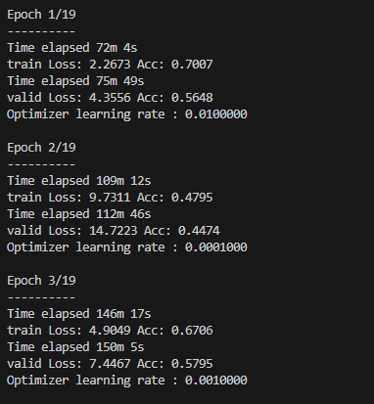
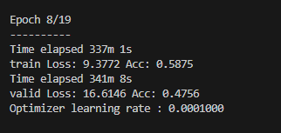
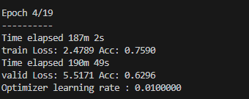
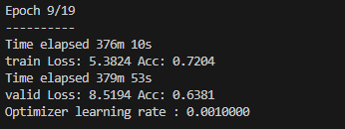

Slide 19
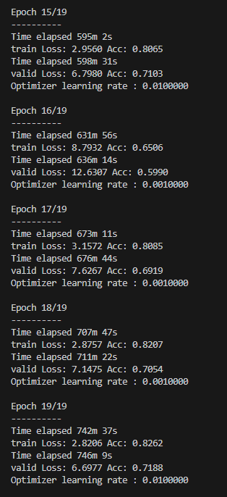
最终 102 种花卉图像识别
训练集准确度 0.8
测试集准确度 0.7

Slide 20
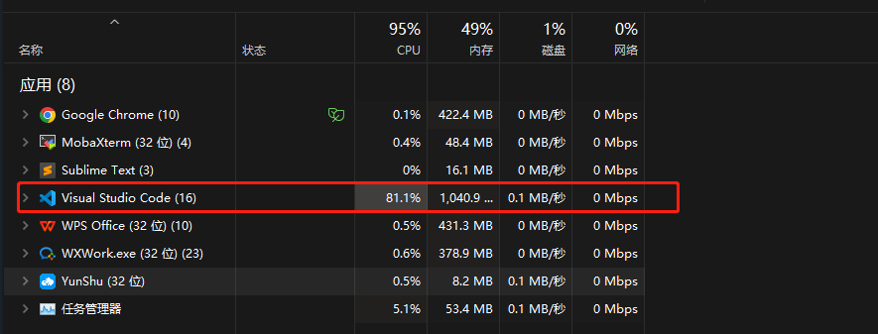

Slide 21
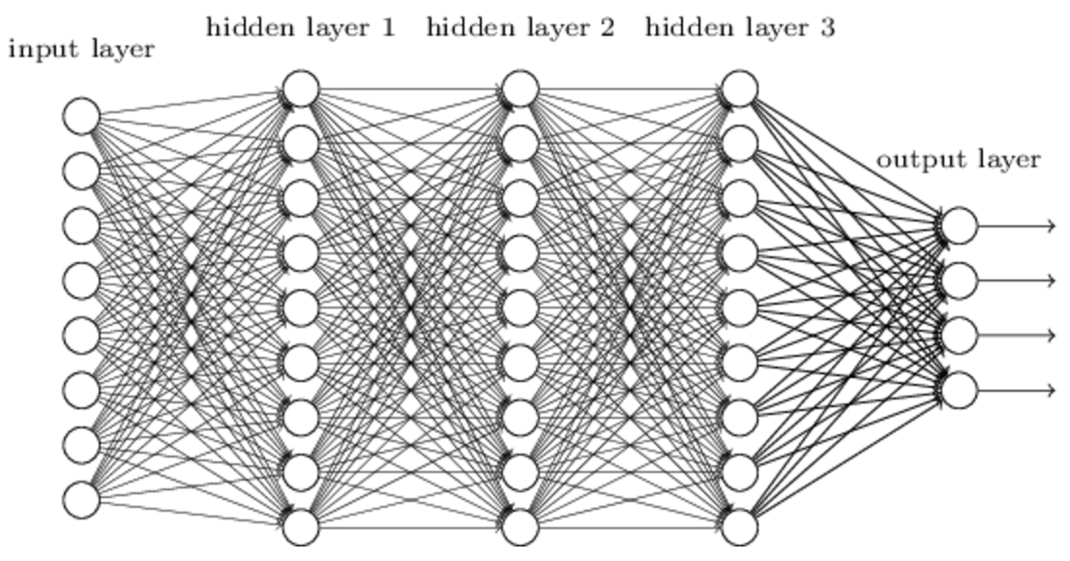
CPU 适合串行计算， 主频高，算力强，核心少，并行处理能力弱
GPU 适合并行运算，主频低，算力弱，核心多，适合并行运算
人工神经网络计算 每个神经元节点算法简单，不需要算力特别强的处理器，但是神经元数目多，适合并行计算能力强的处理器

Slide 22
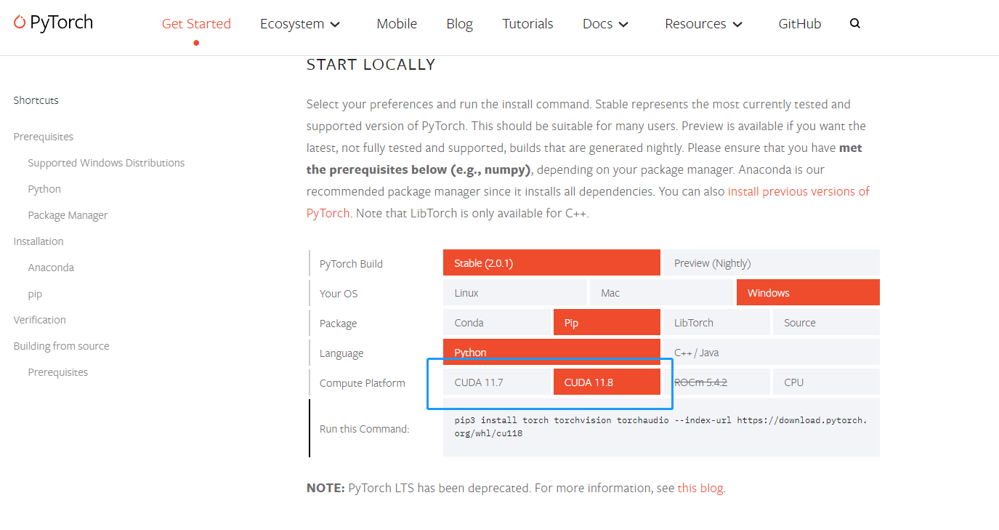

Slide 23
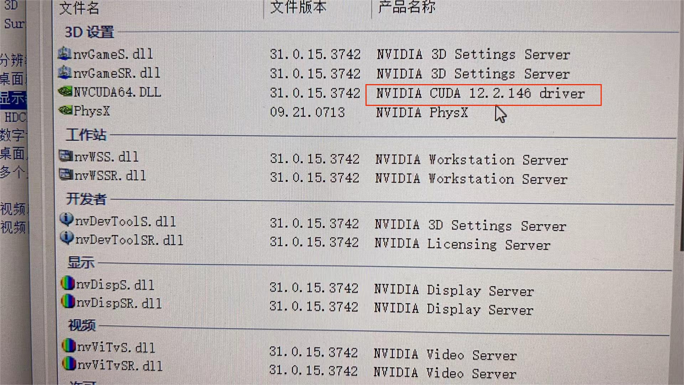

Slide 24
展望

Slide 25

感谢聆听
THANKS FOR LISTENING
欧易旗下子公司

